Slide 1

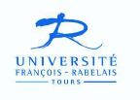
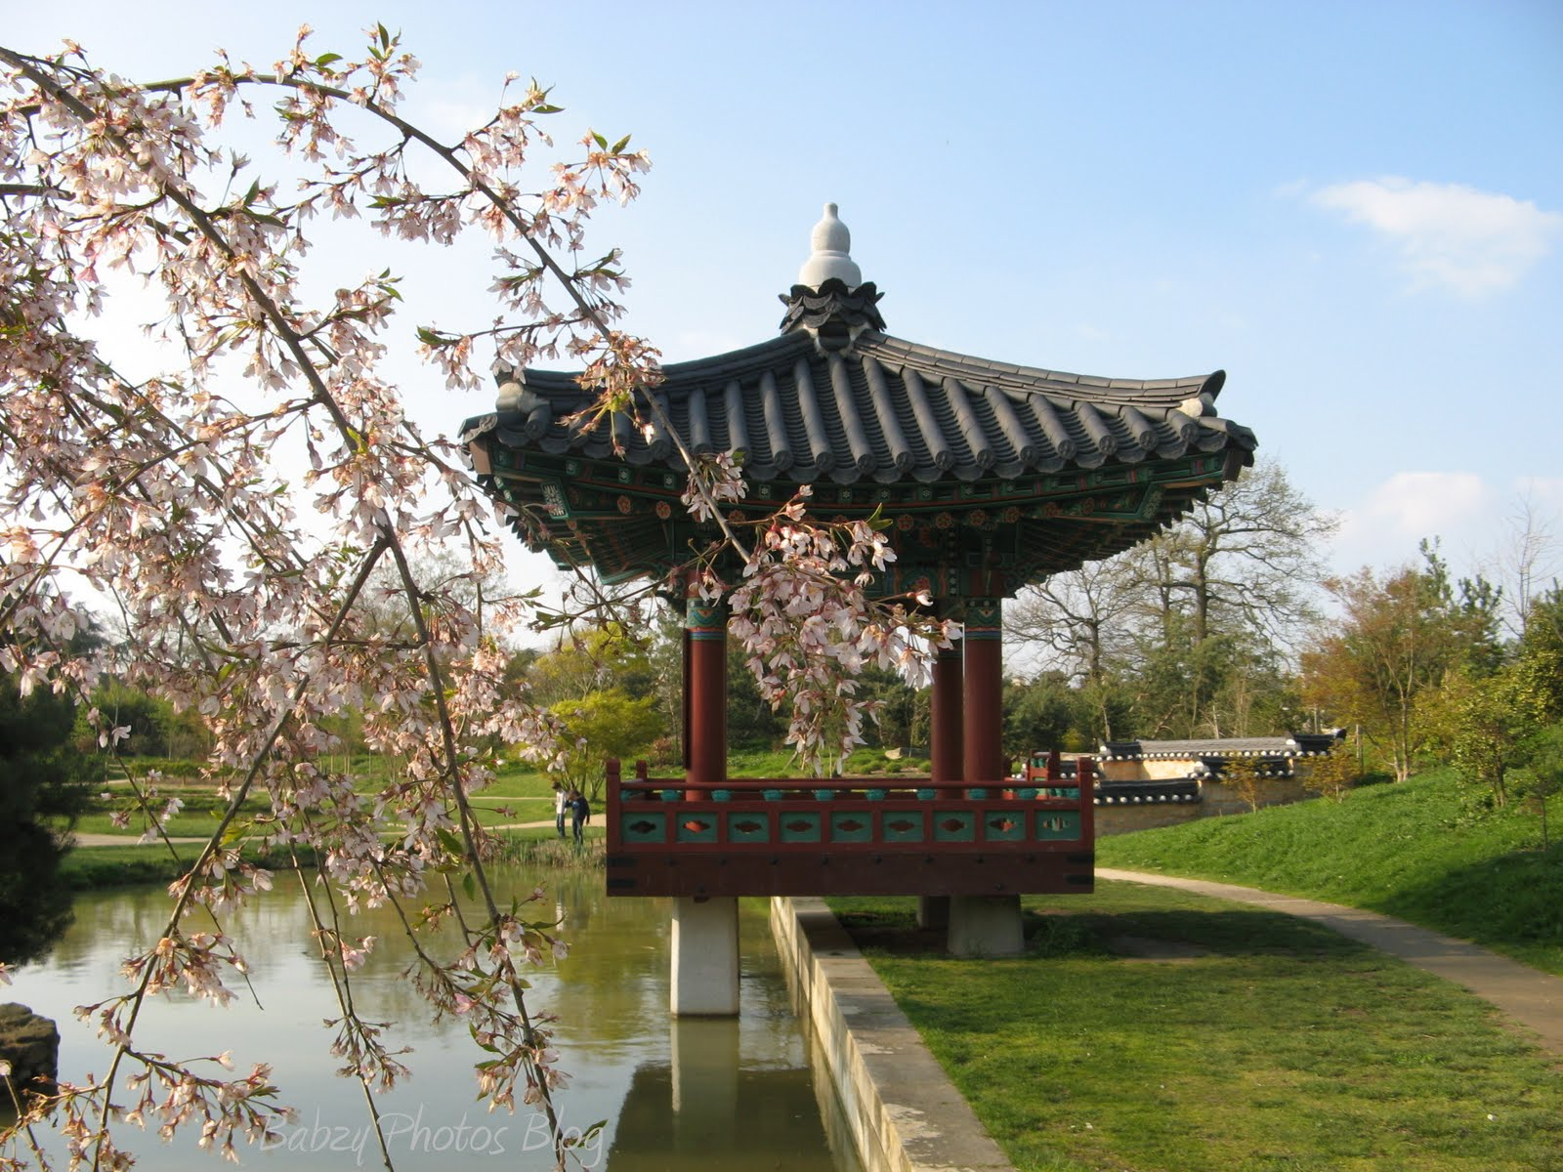

Verdir une Ville en Croissance Rapide
La politique des parcs urbains à Nantes
Projet de Fin d’Études
Mars 2017
Source: http://www.citizenkid.com
Rachel Frétigné – Brice Mazallon
Tuteur : Christophe Demazière

Slide 2

Nantes, élue capitale verte européenne en 2013, est-elle pour autant un exemple à suivre en matière de gestion et de création des parcs urbains ?
Introduction
?
Source image : www.nantes-capitaleverte.fr/
Réalisation: Rachel Frétigné – Brice Mazallon (février 2017)
Notes:
Avant notre première hypothèse était que Nantes développe un mode de création et de gestion de parcs urbains remarquable par certains aspects.
Avant, notre deuxième H était que puisque Nantes est remarquable, il est possible de créer et de gérer des parcs urbains ailleurs selon les mêmes critères qu’à Nantes: de faire circuler ce modèle. Or, il nous paraissait compliquer pour ce travail de PFE de savoir si d’autres villes se sont inspirées de Nantes (et si elles s’en sont inspirées dans quelle mesure)…

Slide 3
Nantes, élue capitale verte européenne en 2013, est-elle pour autant un exemple à suivre en matière de gestion et de création des parcs urbains ?
Introduction
Hypothèse 1
Le label capitale verte européenne démontre que Nantes est un exemple à suivre.
?
Source image : www.nantes-capitaleverte.fr/
Notes:
Avant notre première hypothèse était que Nantes développe un mode de création et de gestion de parcs urbains remarquable par certains aspects.
Avant, notre deuxième H était que puisque Nantes est remarquable, il est possible de créer et de gérer des parcs urbains ailleurs selon les mêmes critères qu’à Nantes: de faire circuler ce modèle. Or, il nous paraissait compliquer pour ce travail de PFE de savoir si d’autres villes se sont inspirées de Nantes (et si elles s’en sont inspirées dans quelle mesure)…

Slide 4
Introduction
Hypothèse 2
Nantes est remarquable par la gestion de ses parcs urbains, la prise en compte des habitants et la densité d’espace vert au m² par habitant.
Hypothèse 1
Le label capitale verte européenne démontre que Nantes est un exemple à suivre.
?
Source image : www.nantes-capitaleverte.fr/
Nantes, élue capitale verte européenne en 2013, est-elle pour autant un exemple à suivre en matière de gestion et de création des parcs urbains ?
Notes:
Avant notre première hypothèse était que Nantes développe un mode de création et de gestion de parcs urbains remarquable par certains aspects.
Avant, notre deuxième H était que puisque Nantes est remarquable, il est possible de créer et de gérer des parcs urbains ailleurs selon les mêmes critères qu’à Nantes: de faire circuler ce modèle. Or, il nous paraissait compliquer pour ce travail de PFE de savoir si d’autres villes se sont inspirées de Nantes (et si elles s’en sont inspirées dans quelle mesure)…

Slide 5
Grille d’Evaluation
 | Niveau 1 | Niveau 2 | Niveau 3 | Niveau 4
Orientations politiques et planification
Type de gestion
Concertation avec les habitants
Accueil et sensibilisation du public
Surface d’espace vert en m² par habitant
Réalisation: Rachel Frétigné – Brice Mazallon (février 2017)

Slide 6
Grille d’Evaluation
 | Niveau 1 | Niveau 2 | Niveau 3 | Niveau 4
Orientations politiques et planification
Type de gestion
Concertation avec les habitants
Accueil et sensibilisation du public
Surface d’espace vert en m² par habitant
Réalisation: Rachel Frétigné – Brice Mazallon (février 2017)

Slide 7
Grille d’Evaluation
 | Niveau 1 | Niveau 2 | Niveau 3 | Niveau 4
Orientations politiques et planification
Type de gestion
Concertation avec les habitants
Accueil et sensibilisation du public
Surface d’espace vert en m² par habitant
Réalisation: Rachel Frétigné – Brice Mazallon (février 2017)

Slide 8
Grille d’Evaluation
 | Niveau 1 | Niveau 2 | Niveau 3 | Niveau 4
Orientations politiques et planification
Type de gestion
Concertation avec les habitants
Accueil et sensibilisation du public
Surface d’espace vert en m² par habitant
Réalisation: Rachel Frétigné – Brice Mazallon (février 2017)

Slide 9
Grille d’Evaluation
 | Niveau 1 | Niveau 2 | Niveau 3 | Niveau 4
Orientations politiques et planification
Type de gestion
Concertation avec les habitants
Accueil et sensibilisation du public
Surface d’espace vert en m² par habitant
Réalisation: Rachel Frétigné – Brice Mazallon (février 2017)

Slide 10
Elus
Organisation Générale
Orientations politiques
Dirigeants du service
des espaces verts
Concertation
Type de gestion
Réalisation: Rachel Frétigné – Brice Mazallon (mars 2017)
Techniciens / jardiniers
Habitants
Associations
Légende :
m² d’espace vert par habitant
Accueil du public et sensibilisation
Interactions
Elus
Acteurs
10

Slide 11
Surface en m² par habitant
Orientations politiques
Type de gestion
Niveau de concertation
Accueil et sensibilisation du public
Elus
Orientations politiques
Dirigeants du service
des espaces verts
Concertation
Type de gestion
Réalisation: Rachel Frétigné – Brice Mazallon (mars 2017)
Techniciens / jardiniers
Habitants
Associations
Légende :
Interactions
m² d’espace vert par habitant
Accueil du public et sensibilisation
Elus
Acteurs
11

Slide 12
Surface en m² par habitant
Orientations politiques
Type de gestion
Niveau de concertation
Accueil et sensibilisation du public
Elus
Orientations politiques
Dirigeants du service
des espaces verts
Concertation
Type de gestion
Réalisation: Rachel Frétigné – Brice Mazallon (mars 2017)
Techniciens / jardiniers
Habitants
Associations
Légende :
Interactions
m² d’espace vert par habitant
Accueil du public et sensibilisation
Elus
Acteurs
12

Slide 13
Surface en m² par habitant
Orientations politiques
Type de gestion
Niveau de concertation
Accueil et sensibilisation du public
NANTES :
TOURS :
Elus
Elus
Orientations :
PLU
Accord avec le Parti Ecologiste
Labels (EGC, EcoJardin)
Orientations :
PLU
Participation des habitants
Labels (Villes et Villages fleuris)
Réalisation: Rachel Frétigné – Brice Mazallon (mars 2017)
Secteur sauvegardé
Dirigeants du SEVE
Conseille
Dirigeants du service
Parcs et Jardins
Conseille
Implique
Implique
Plan de gestion
Plan de gestion

Slide 14
Surface en m² par habitant
Orientations politiques
Type de gestion
Niveau de concertation
Accueil et sensibilisation du public
Elus
Orientations politiques
Dirigeants du service
des espaces verts
Concertation
Type de gestion
Réalisation: Rachel Frétigné – Brice Mazallon (mars 2017)
Techniciens / jardiniers
Habitants
Associations
Légende :
Interactions
m² d’espace vert par habitant
Accueil du public et sensibilisation
Elus
Acteurs
14

Slide 15
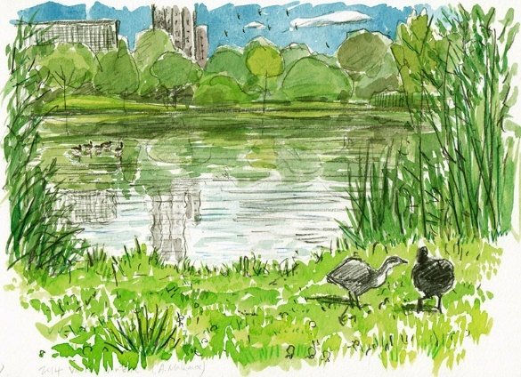
Surface en m² par habitant
Orientations politiques
Type de gestion
Niveau de concertation
Accueil et sensibilisation du public
Demandent
Formations officielle
Constituent
Dirigeants du service
des espaces verts
Type de gestion
Classification des Espaces Verts
Les objectifs par parc
Réalisation: Rachel Frétigné – Brice Mazallon (mars 2017)
Conseil Nantais de la nature en ville
Gestion différenciée
Baisse des produits phyto
Techniciens / jardiniers
Agissent
Agissent
Légende :
Nantes
Parcs/jardins
Tours et Nantes
15

Slide 16
Surface en m² par habitant
Orientations politiques
Type de gestion
Niveau de concertation
Accueil et sensibilisation du public
Elus
Orientations politiques
Dirigeants du service
des espaces verts
Concertation
Type de gestion
Réalisation: Rachel Frétigné – Brice Mazallon (mars 2017)
Techniciens / jardiniers
Habitants
Associations
Légende :
Interactions
m² d’espace vert par habitant
Accueil du public et sensibilisation
Elus
Acteurs
16

Slide 17
Surface en m² par habitant
Orientations politiques
Type de gestion
Niveau de concertation
Accueil et sensibilisation du public
Elus
Concertation
Comité de quartier
Boîtage
Réunions publiques
Ateliers
Décident
Dirigeants du service
des espaces verts
Plateformes participatives
Forums et questionnaires
ATU (Agence d’Urbanisme de Tours)
Réalisation: Rachel Frétigné – Brice Mazallon (mars 2017)
Conseillent
Légende :
Habitants
Associations
Nantes
Tours
Techniques de concertation
Tours et Nantes
17

Slide 18
Surface en m² par habitant
Orientations politiques
Type de gestion
Niveau de concertation
Accueil et sensibilisation du public
Elus
Orientations politiques
Dirigeants du service
des espaces verts
Concertation
Type de gestion
Réalisation: Rachel Frétigné – Brice Mazallon (mars 2017)
Techniciens / jardiniers
Habitants
Associations
Légende :
Interactions
m² d’espace vert par habitant
Accueil du public et sensibilisation
Elus
Acteurs
18

Slide 19
Surface en m² par habitant
Orientations politiques
Type de gestion
Niveau de concertation
Accueil et sensibilisation du public
Organisent
Expositions
Concerts
Dirigeants du service
des espaces verts
Techniciens / jardiniers
Habitants
Associations
Promeuvent
Voyage à Nantes
Evénements
Réalisation: Rachel Frétigné – Brice Mazallon (mars 2017)
Légende :
Sensibilisent
Evénements
Ateliers
Nantes
Tours et Nantes
19

Slide 20
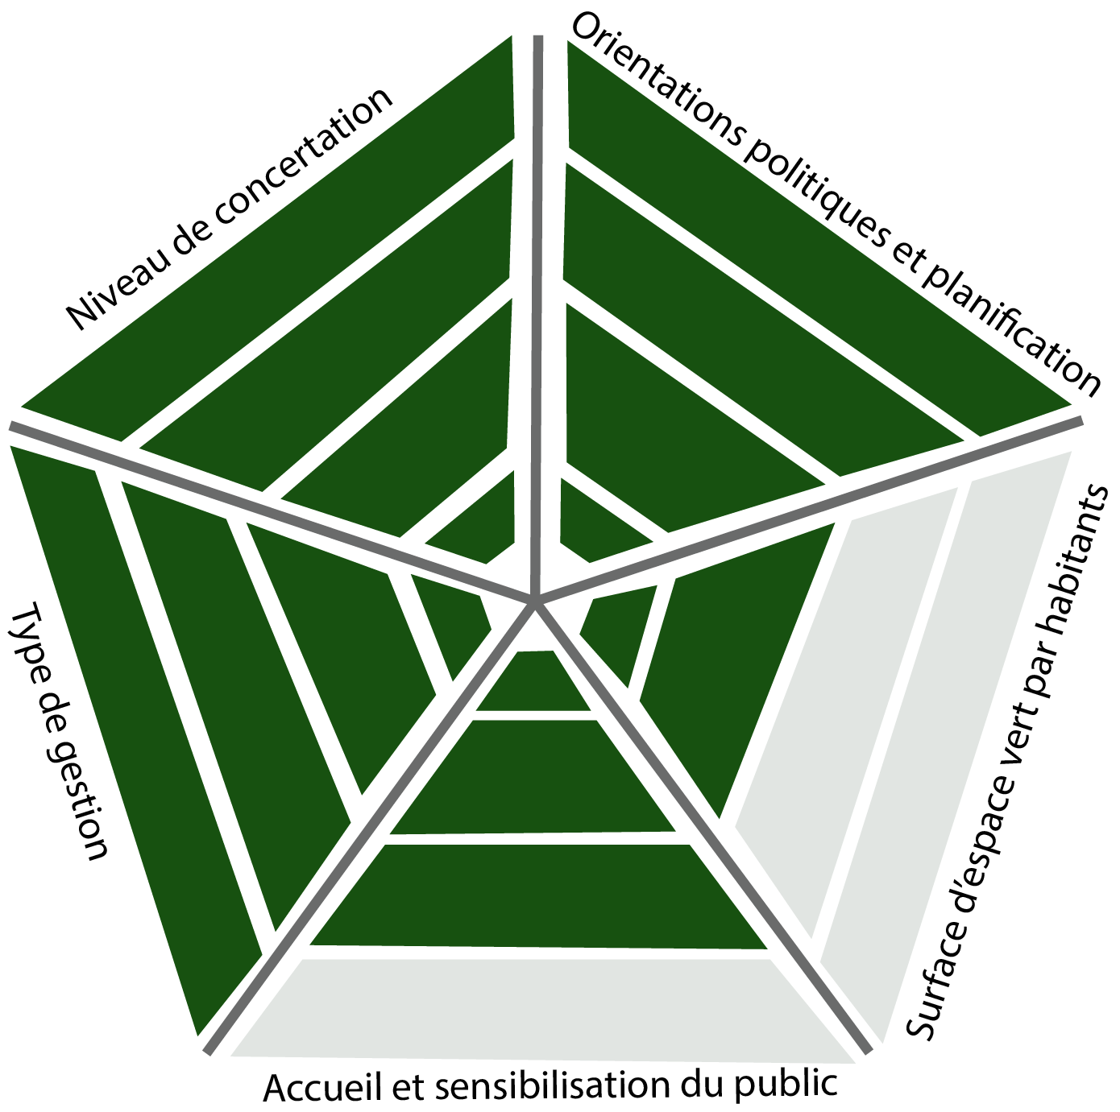
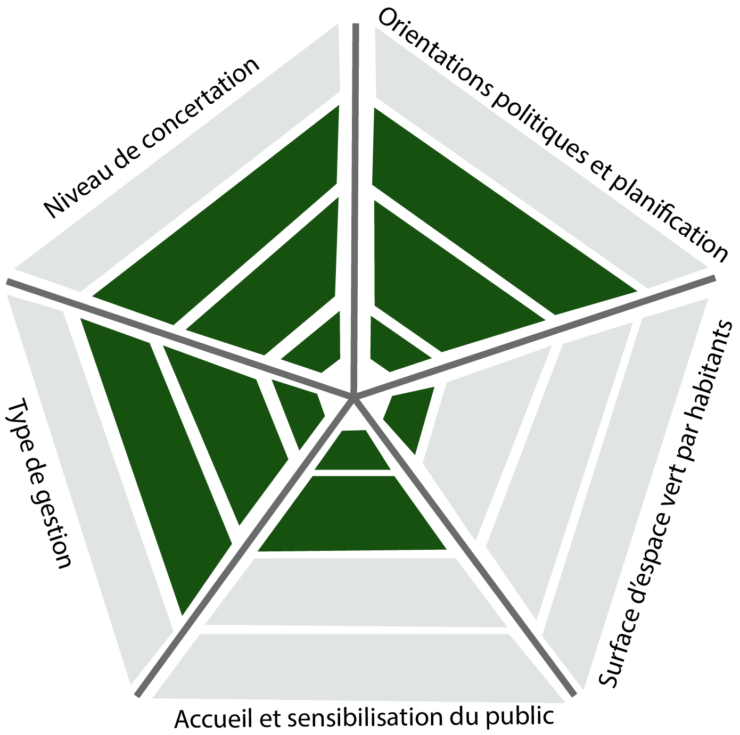
Conclusion
NANTES :
TOURS :
Réalisation Adobe Illustrator : Brice Mazallon (mars 2017)

Slide 21
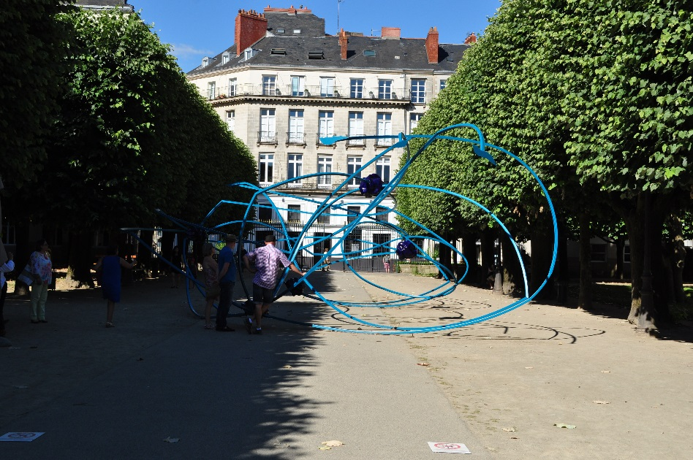
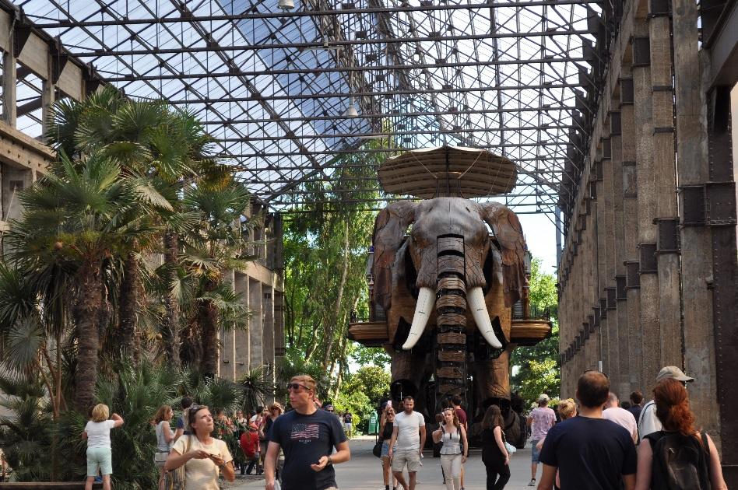
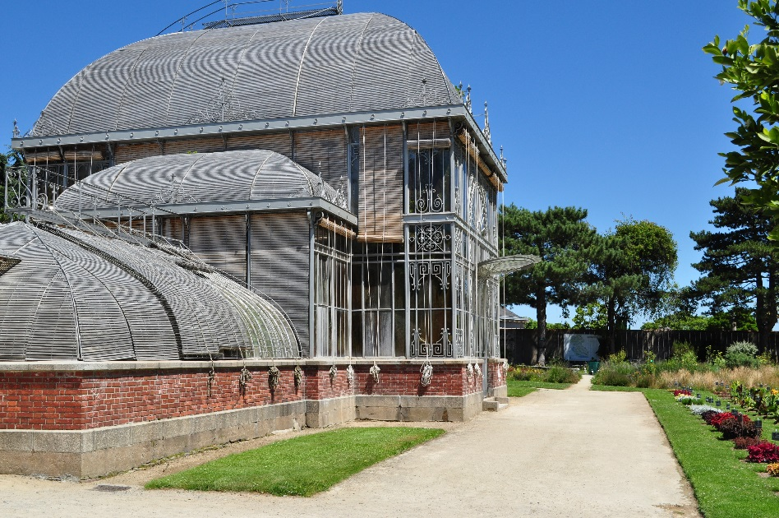
Merci de Votre Attention
Mars 2017
Crédit Photographique : Caroline Daumin (juillet 2016)
Rachel Frétigné – Brice Mazallon
Tuteur : Christophe Demazière

